Slide 1
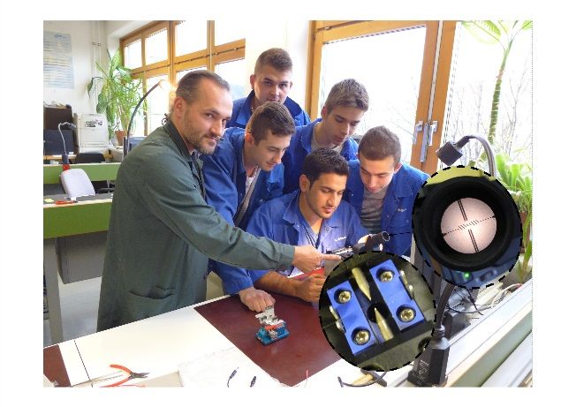
Elektronikpraxis
Schülerinnen und Schüler verbinden Glasfaserleitungen mittels Fusionsspleißgerät
(Lichtwellenleitertechnik)

Slide 2
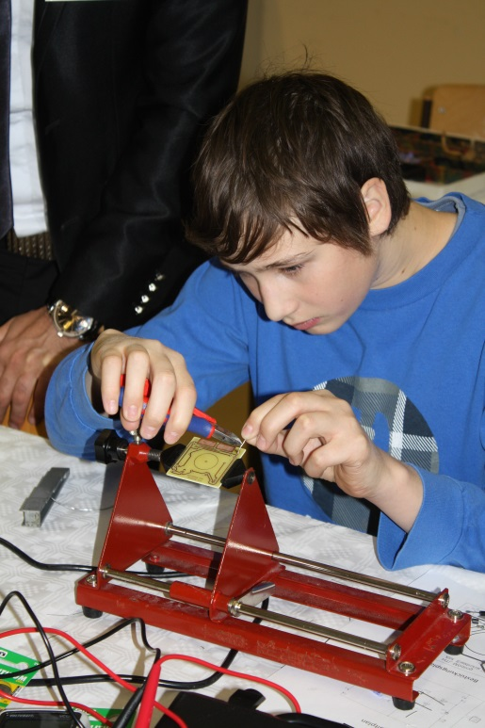
Elektronikpraxis
Schülerinnen und Schüler bohren verschiedene Platinen und bestücken oberflächenmontierte Bauteile
(SMD-Technik)

